Slide 1
INDIVIDUAL DECISION MAKING
Intan Amalia
Muhammad Irfan

Slide 2
OUTLINE
Individual decision making
Consumers as problem solvers
Information Search
Problem recognition
Evaluation of Alternatives

Slide 3
CONSUMER AS PROBLEM SOLVERS
PROBLEM RECOGNITION
INFORMATION SEARCH
EVALUATION OF ALTERNATIVE
PRODUCT CHOICE
OUTCOME

Slide 4
Perspective on Decision Making
Rational Persective → orang dengan hati-hati mengumpulkan informasi sebanyak mungkin tentang suatu produk dan mempertimbangkan keuntungan dan kerugian dari setiap pilihan, sampai akhirnya membuat keputusan. | Purchase Momentum → dorongan belanja seseorang akan meningkat karna ia mendapatkan kepuasan setelah membeli barang sebelumnya.
Behavioural Influence Perspective → berfokus pada perilaku pembeli | Experiential Perspective → melibatkan emosi konsumen

Slide 5
Types of Consumer Decisions
Extended Problem Solving → konsumen mencoba untuk mengumpulkan informasi sebanyak mungkin dari pencarian internal maupun dari sumber lain.
Habitual Decision Making → pembeli tidak berpikir panjang, karna ia membeli produk yang biasa dibeli
Limited Problem Solving → pembeli mencari jalan pintas atau tanpa berpikir panjang.

Slide 6
PROBLEM RECOGNITION

Slide 7
INFORMATION SEARCH
Types of Information search
Internal Search → informasi yang sudah ada di daam memori.
External Search → informasi yang diperoleh dari iklan,teman.
Deliberate Versus ‘Accidental’ Search
Membeli produk secara sengaja dan tidak disengaja
The Economics of Information
Variety Seeking → keinginan untuk memilih alternatif baru yang lebih familiar

Slide 8
Do Consumers Always Search Rationally?
Biases in the Decision-making Process
Sunk cost fallacy → melakukan hal yang tidak masuk akal
Loss aversion → orang lebih menekankan pada kerugian daripada mendapat keuntungan
How Much Search Occurs ?
Wanita cenderung lebih mencari informasi dibandingkan pria.

Slide 9
The Consumer’s Prior Expertise
Pembeli yang berpengalaman→ informasi relevan cenderung selektif, usahanya lebih fokus dan efisien
Pembeli yang tidak berpengalaman → cenderung bergantung pada pendapat orang lain, merek, dan harga.
Perceived Risk
Sebuah kepercayaan bahwa suatu produk berpotensi memiliki resiko yang negatif

Slide 10
 | BUYERS MOST SENSITIVE TO RISK | PURCHASES MOST SUBJECT TO RISK
RESIKO KEUANGAN | Resiko yang meliputi uang dan properti | Barang yang mahal membutuhkan pengeluaran dan resiko yang besar
RESIKO FUNGSIONAL | Resiko yang meliputi sarana alternatif untuk memenuhi kebutuhan | Produk/jasa yang dibeli dan digunakan yang membutuhkan komitmen eksklusi dari pembeli itu yang pling sensitif
RESIKO FISIK | Resiko meliputi kekuatan fisik, kesehatan, dan vitalitas | Barang mekanik atau listrik, obat dan pengobatan medis, makan minum yang paling sensitif
RESIKO SOSIAL | Resiko yang meliputi harga diri dan percaya diri | Barang yang terlihat seperti pakaian, perhiasan, mobil, rumah,dll
RESIKO PSIKOLOGIS | Resiko yang meliputi afiliasi dan status | Kemewahan pribadi dapat menimbulkan rasa bersalah dan membutuhkan disiplin diri/pengorbanan paling sensitif

Slide 11
Identifying Alternative
Bagaimana cara kita mempersempit produk alternative?
Jawabannya bervariasi tergantung proses pengambilan keputusannya.
Salah satu alternatif aktif yang di pertimbangkan oleh konsumen adalah evoked set.
evoked set adalah suatu brand yang sudah termemori dalam konsumen.

Slide 12
Product Catagorisation
Penentuan penting dari bagaimana suatu produk di evaluasi.
Produk yang ada di dalam pikiran konsumen biasanya memiliki kesamaan ciri-ciri.

Slide 13
Product Catagorisation
Level of Categorisetion
Makanan
Superordinate Level
Makanan tak sehat
Basic Level
Makanan sehat
Junk Food
Gorengan
Subordinate Level
Salad
Soup

Slide 14
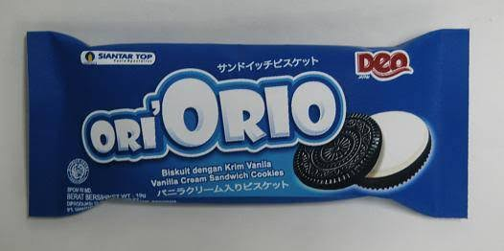
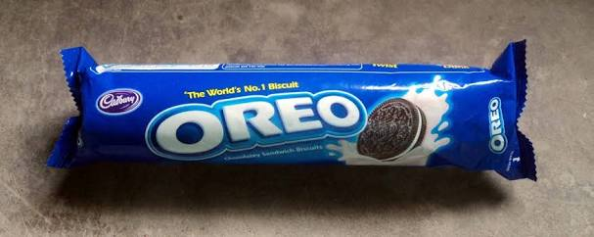
Strategic Implications of Product Categorisation
Membandingkan dua produk, yang satu terkenal yang satu lagi kurang terkenal

Slide 15
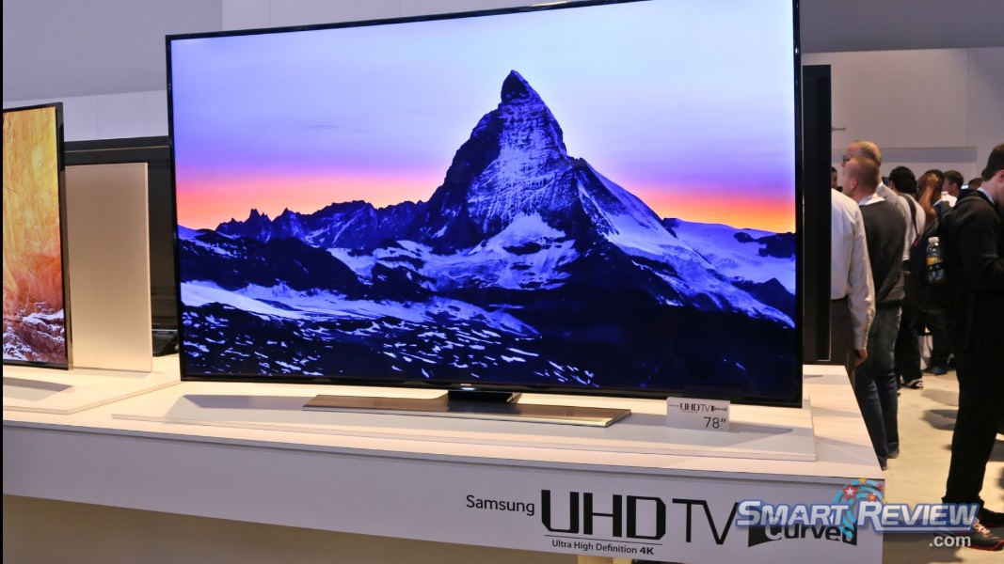
Product choice: Selecting Between Alternative
Evaluative Criteria
Konsumen memiliki poin-poin untuk membandingkan brand A dengan brand B
Poin atau alasan yang digunakan untuk memilih salah satu brand disebut
Determinant Attributes

Slide 16
Cybermediaries
Jenis Layanan yang di kembangkan untuk memenuhi sebuah permintaan informasi pada web

Slide 17
Relying on a product signal
Kecenderungan untuk menyimpulkan dimensi tersembunyi dari produk dari atribut yand diamati.
Market Beliefs: is it better if I pay more for it
Konsumen lebih memilih suatu brand karena selera mereka tertuju pada brand itu.
Heuristics: Mental Shortcuts
Asumsi atau pendapat pribadi mengenai suatu brand.
Country of origin as a product signal
Sebagian konsumen menyukai produk impor, dan sebagian tidak. Ethnocentrism konsumen yang tidak suka dengan produk luar dengan alasan dapat menurunkan pendapatan negara.
Choosing Familiar brand names: Loyalty or habit?
Konsumen lebih suka memilih produk dengan nama yang sudah mereka tahu atau kenal.
Inertia: The Lazy Customer
Konsumen akan membeli produk atau brand yang sama.
Brand Loyalty: A ‘Friend’ , tried-and-true
Konsumen selalu membeli produk itu.

Slide 18
Decision Rules
Decision Rules
Non-compensatory Decision Rules
Konsumen membeli produk hanya melihat satu atribut
Compensatory Decision Rules
konsumen membeli produk dengan mempertimbangkan beberapa atribut

Slide 19
THANK YOU

